Slide 1
คู่มือการใช้งาน E-service
สำหรับประชาชน
(E-service User Manual)
องค์การบริหารส่วนตำบลเมืองยาง
อำเภอชำนิ จังหวัดบุรีรัมย์

Slide 2
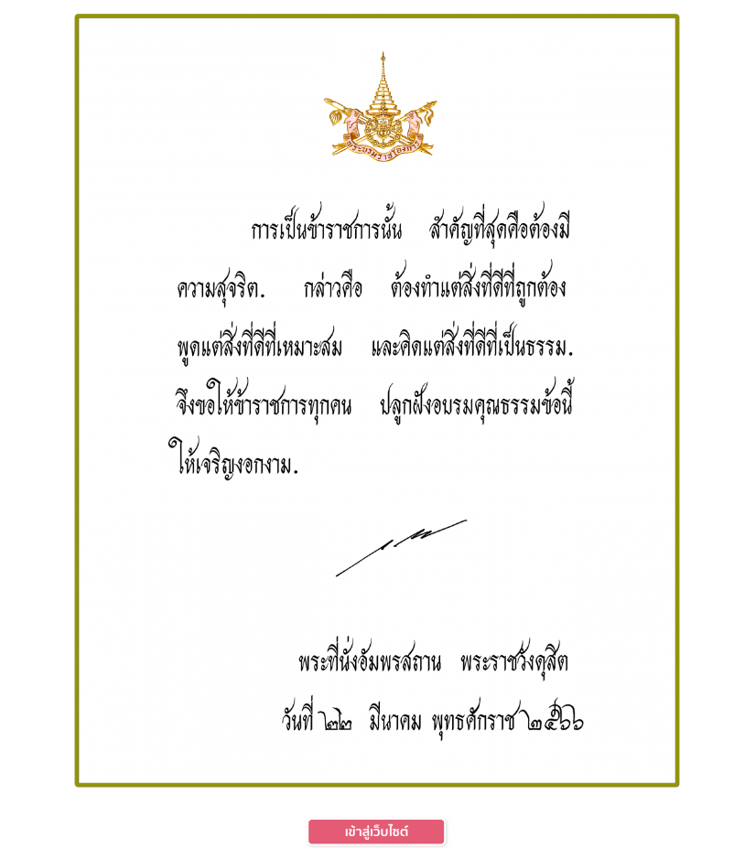
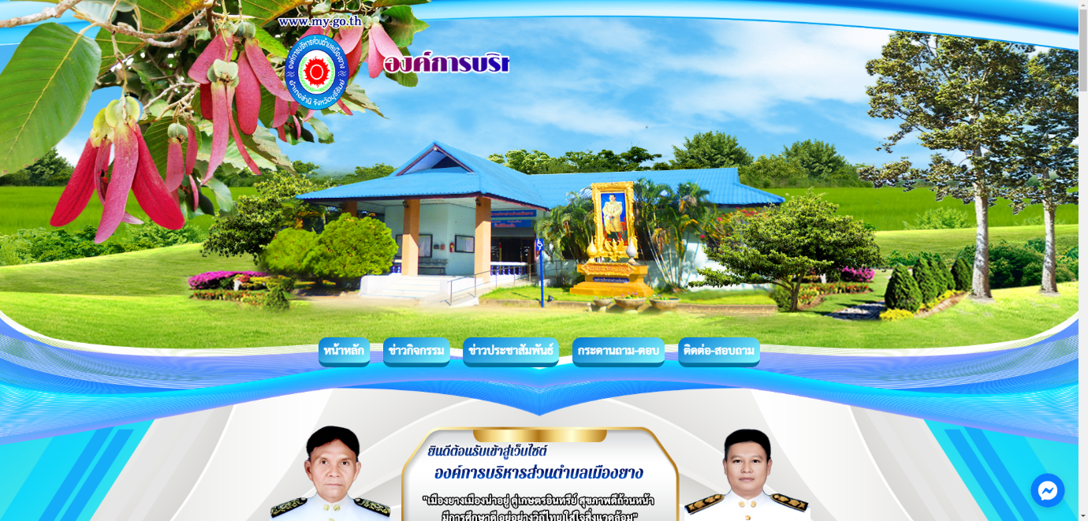
คู่มือการใช้งาน E-service สำหรับประชาชน
1. เปิดโปรแกรม Browser
2. เข้า URL ของ อบต.เมืองยาง ที่ลงท้ายด้วย www.my.go.th
3. ระบบจะแสดงให้กดเข้าสู่เว็บไซต์ คลิกที่ “เข้าสู่เว็บไซต์”
4.ระบบจะแสดงหน้าแรกของเว็บไซต์ของหน่วยงาน

Slide 3
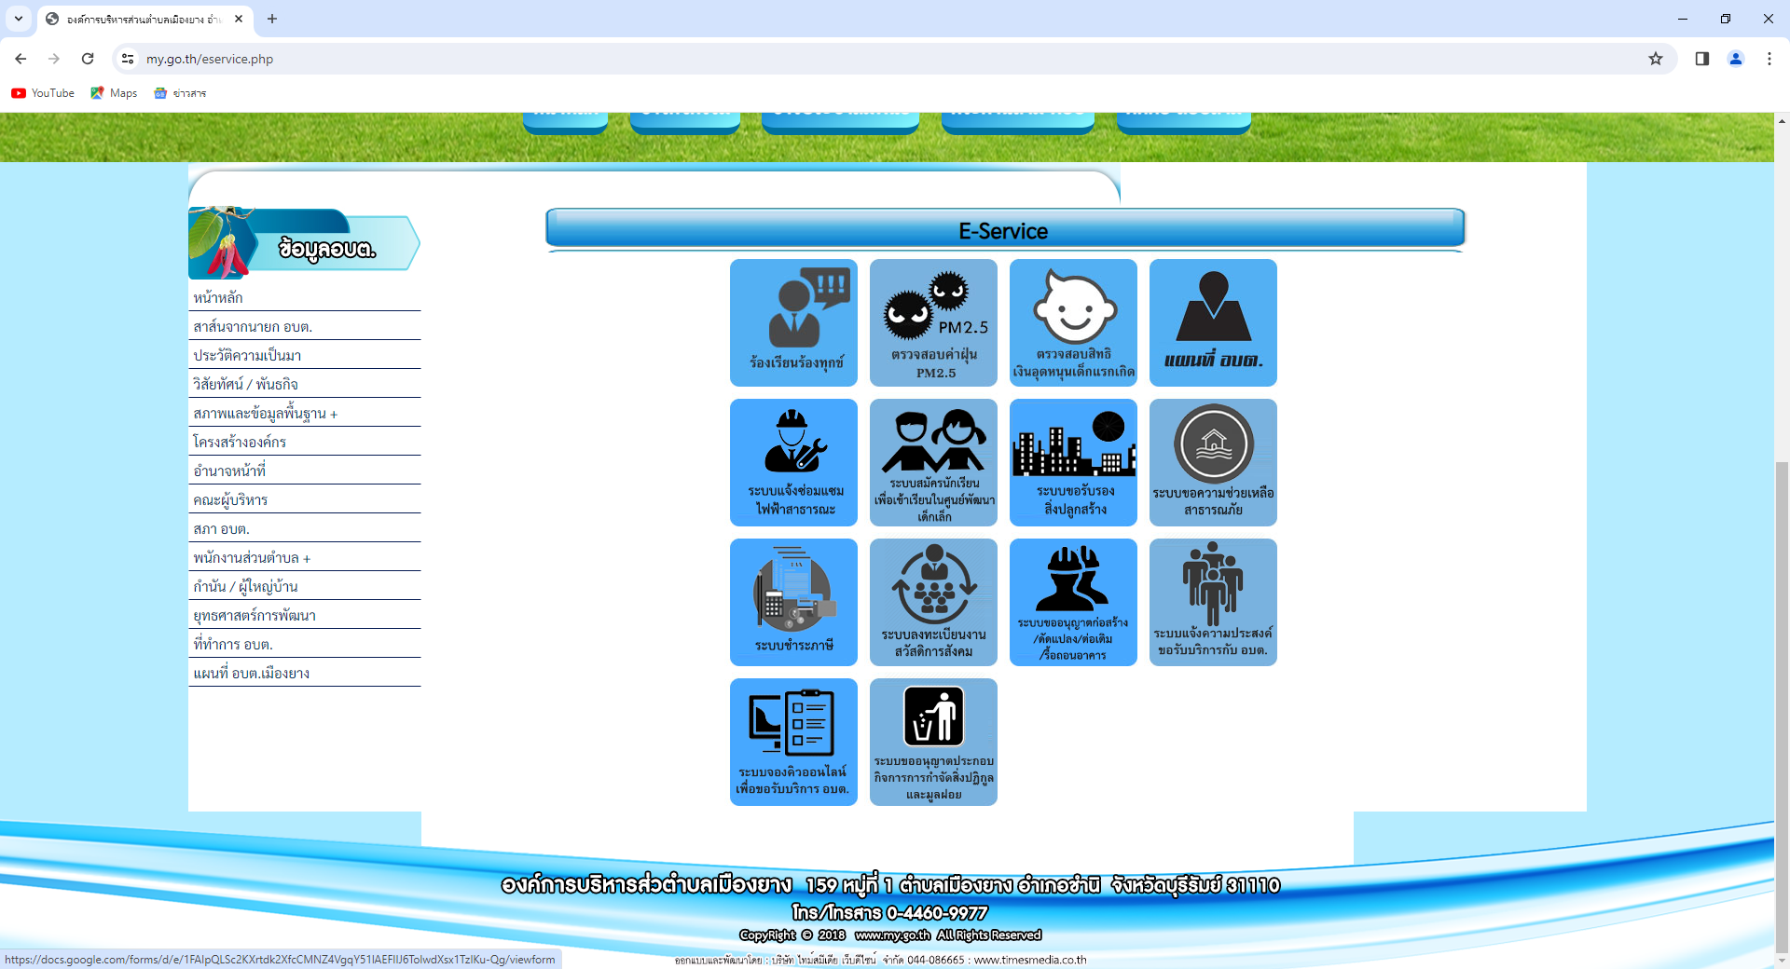
คู่มือการใช้งาน E-service สำหรับประชาชน
5. ไปที่หัวข้อ “E service” อยู่ด้านขวาของหน้าจอ
6.กดที่หัวข้อ “E-service”

Slide 4
คู่มือการใช้งาน E-service สำหรับประชาชน
8. กรอกข้อมูลต่างๆ และระบุโดยการเลือกเรื่องที่จะขอรับบริการจากหน่วยงาน

Slide 5
คู่มือการใช้งาน E-service สำหรับประชาชน
9.เมื่อกรอกข้อมูลครบแล้วให้กดที่ “ส่ง” เป็นอันเสร็จสิ้น

